Slide 1

系统架构设计师
DESIGNER:王川林
数学与经济管理

Slide 2
DESIGNER:
课程内容提要
图论应用
最小生成树（☆）
最短路径（☆☆☆）
网络与最大流量（☆）
运筹方法
关键路径法（☆☆☆）
线性规划（☆☆☆）
动态规则（☆☆☆）
预测与决策（☆☆）
数学建模（☆☆）

Slide 3
DESIGNER:
软考教育
图论应用—最小生成树
某地区的通信线路图如下，假设其中标注的数字代表通信线路的长度（单位为千米），现在要求至少要假设多长的线路，才能保持6个城市的通信连通。
400
B
C
300
300
400
300
A
400
D
300
200
200
400
E
F

Slide 4
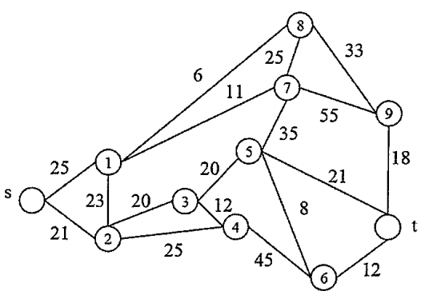
DESIGNER:
软考教育
图论应用—最短路径
有一批货物要从城市S发送到城市t,线条上的数字代表通过这条路的费用（单位为万元）。那么，运送这批货物，至少需要花费多少元？

Slide 5
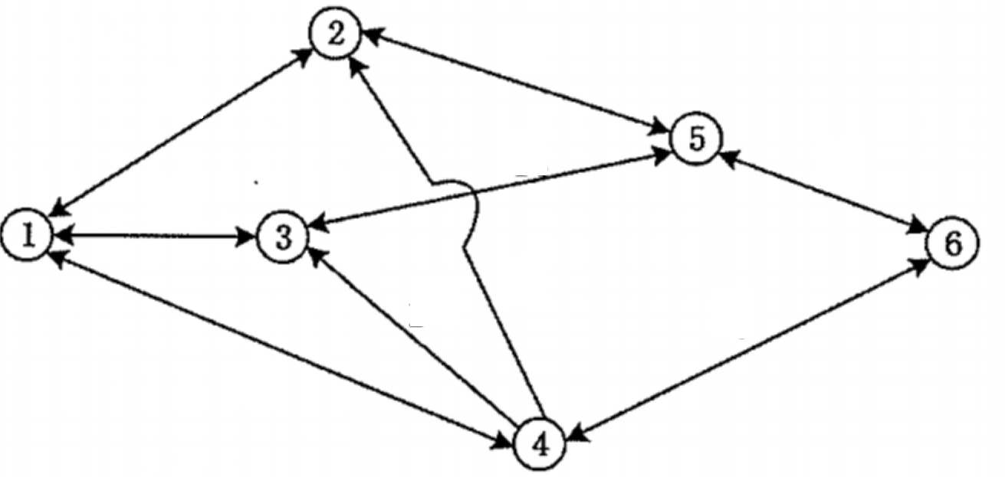
DESIGNER:
软考教育
图论应用—网络与最大流量
下图标出了某地区的运输网，各节点之间的运输能力如下表所示。那么，从节点①到节点➅的最大运输能力（流量）可以达到多少万吨/小时？
 | ➀ | ➁ | ➂ | ➃ | ➄ | ➅
➀ |  | 6 | 10 | 10
➁ | 6 |  |  |  | 7
➂ | 10 |  |  |  | 14
➃ | 10 | 4 | 1 |  |  | 5
➄ |  | 7 | 14 |  |  | 21
➅ |  |  |  | 5 | 21

Slide 6
DESIGNER:
软考教育
图论应用—网络与最大流量
2
7
6
5
14
21
10
1
3
6
1
4
5
10
4

Slide 7
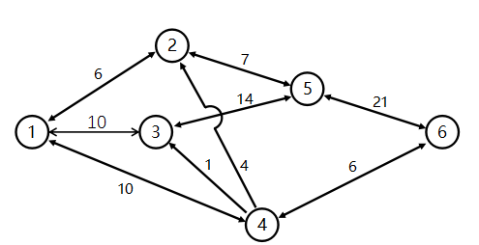
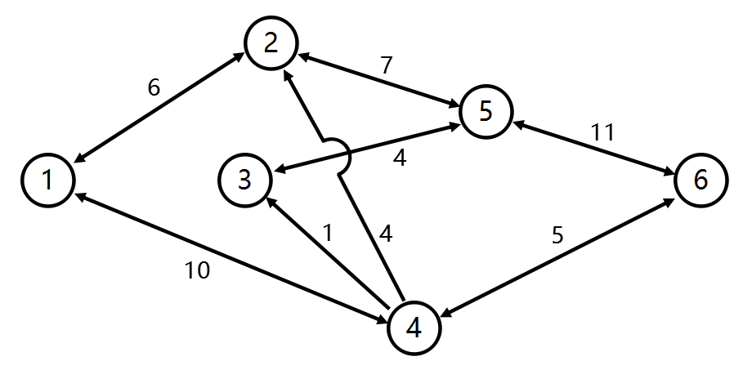
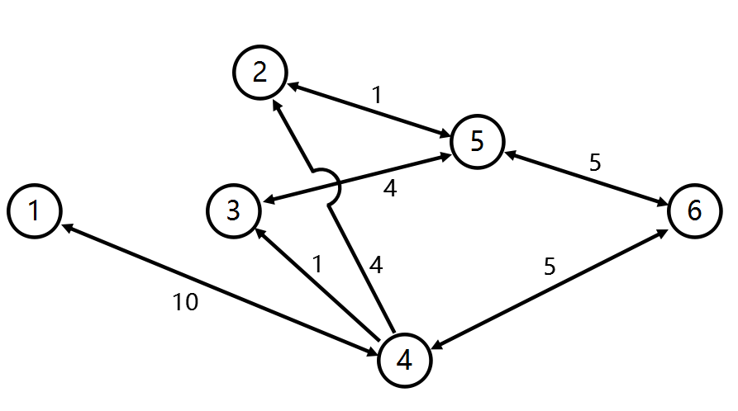
DESIGNER:
软考教育
图论应用—网络与最大流量
0
1
2

Slide 8
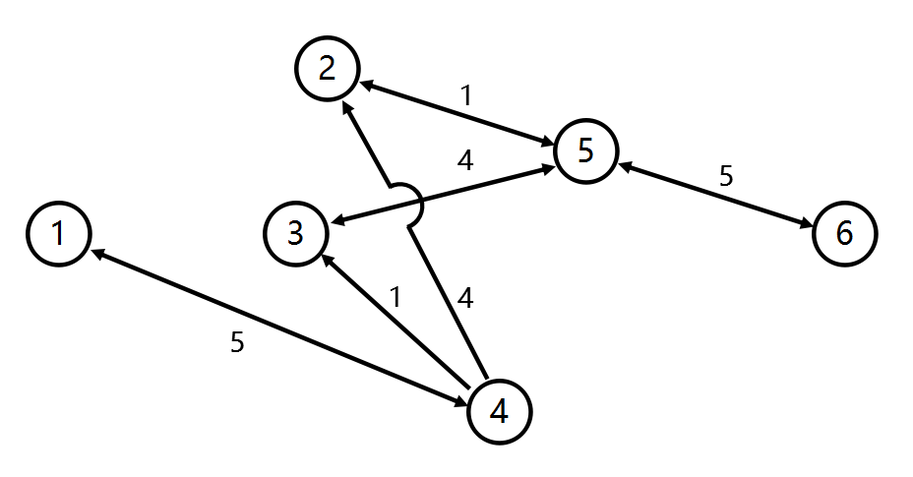
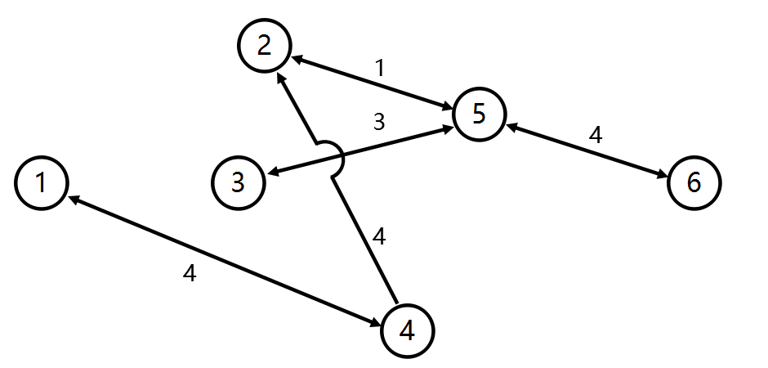
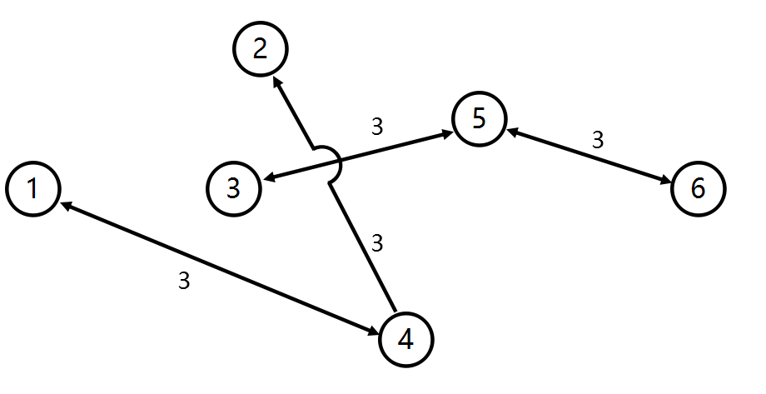
DESIGNER:
软考教育
图论应用—网络与最大流量
3
4
5

Slide 9
DESIGNER:
软考教育
运筹方法
关键路径法
线性规划
动态规划
预测
决策

Slide 10
DESIGNER:
软考教育
运筹方法-线性规划
某企业需要采用甲、乙、丙三种原材料生产Ⅰ、Ⅱ两种产品。生产两种产品所需原材料数量、单位产品可获得利润以及企业现有原材料如下表所示，则公司可以获得的最大利润是（1）万元。取得最大利润时，原材料（2）尚有剩余。
（1）A.21 B.34 C.39 D.48
（2）A.甲 B.乙 C.丙 D.乙和丙
 |  | 产品（吨） |  | 现有原材料（吨）
 |  | Ⅰ | Ⅱ
所需资源 | 甲 | 1 | 1 | 4
 | 乙 | 4 | 3 | 12
 | 丙 | 1 | 3 | 6
单位利润（万元/吨） |  | 9 | 12

Slide 11
DESIGNER:
软考教育
运筹方法—线性规划
设生产Ⅰ与Ⅱ产品的数量分别为：X和Y。则有：
（1）X+Y＜=4
（2）4X+3Y＜=12
（3）X+3Y＜=6
9X+12Y=？
（1）与（2）求解得：X=0，Y=4.X+3Y=12
（1）与（3）求解得：X=3，Y=1.4X+3Y=15
（2）与（3）求解得：X=2，Y=4/3. X+Y=10/3
 |  | 产品（吨） |  | 现有原材料（吨）
 |  | Ⅰ | Ⅱ
所需资源 | 甲 | 1 | 1 | 4
 | 乙 | 4 | 3 | 12
 | 丙 | 1 | 3 | 6
单位利润（万元/吨） |  | 9 | 12
2+4/3=10/3
2*4+3*（4/3）=12
2+3*（4/3）=6
9*2+12*4/3 =34
甲有剩余

Slide 12
DESIGNER:
运筹方法—预测-博弈论
囚徒困境（Prisoner' s dilemma）
这个例子可以看作合作博弈现象的一个抽象概括。它讲的是两个嫌疑犯被隔离审讯。他们面临的处境是：如果两人都坦白，各判刑8年；如果两人都抵赖，各判刑1年（或许证据不足）；如果一人坦白另一人抵赖，则坦白的放出去，不坦白的判刑10年，（“坦白从宽，抗拒从严”）。这里，两个囚徒就是两个局中人不同策略组合的收益，第一个数字是囚徒A的收益，第二个数字是囚徒B的收益。这种有限对策（局中人是有限个，每个局中人的策略数也是有限的）往往用矩阵形式表示。
囚徒B
坦白
抵赖
坦白
-8，-8 | 0，-10
-10,0 | -1，-1
囚徒A
抵赖

Slide 13
DESIGNER:
运筹方法—预测-博弈论
甲、乙两个独立的网站主要靠广告收入来支撑发展，目前都采用较高的价格销售广告。这两个网站都想通过降价争夺更多的客户和更丰厚的利润。假设这两个网站现有策略下各可以获得1000万元的利润。如果一方单独降价，就能扩大市场份额，可以获得1500万元利润，此时，另一方的市场份额就会缩小，利润将下降到200万元。
如果这两个网站同时降价，则他们都将只能得到700万元利润。那么，这两个网站的主管各自经过独立的理性分析后，决定采取什么策略呢？
乙网站
高价 低价
甲网站
高价
低价
1000 ,1000 | 200 ,1500
1500 ,200 | 700 ,700

Slide 14
DESIGNER:
运筹方法—预测-状态转移矩阵
假设市场上某种商品有两种品牌A和B，当前的市场占有率各为50%。根据历史经验估计，这种商品当月与下月市场占有率的变化可用转移矩阵P来描述：
P（A→A）
P（B→A）
P（A→B）
P（B→B）
0.8 0.2
0.4 0.6
P=
=
其中，P（A→B）是A市场占有份额中转移给B的概率，依次类推。这样，2个月后这种商品的市场占有率变化为（ ）
A.A的份额增加了10%，B的份额减少了10%
B.A的份额减少了10%，B的份额增加了10%
C.A的份额增加了14%，B的份额减少了14%
D.A的份额减少了14%，B的份额增加了14%

Slide 15
DESIGNER:
运筹方法—预测-状态转移矩阵
第1个月后：
A：50%*0.8+50%*0.4=60%
B：1-60%=40%
第2个月后：
A：60%*0.8+40%*0.4=64%
B：1-64%=36%

Slide 16
DESIGNER:
运筹方法—预测-状态转移矩阵
某类产品n种品牌在某地区的市场占有率常用概率向量u=（u1,u2,.....,un）表示（各分量分别表示各品牌的市场占有率，值非负，且总和为1）。市场占有率每隔一定时间的变化常用转移矩阵Pn*n表示。设初始时刻的市场占有率为向量u,则下一时刻的市场占有率就是uP,再下一时刻的市场占有率就是uP ,....。如果在相当长时期内，该转移矩阵的元素均是常数，则市场占有率会逐步稳定到某个概率向量z,即出现ZP=Z。这种文档的市场占有率体现了转移矩阵的特征，与初始时刻的市场占有率无关。
假设占领某地区市场的冰箱品牌A与B，每月市场占有率的变化可用如下常数转移矩阵来描述，则冰箱品牌A与B在该地区最终将逐步稳定到市场占有率（4）
A.（1/4,3/4） B.（1/3,2/3） C.（1/2,1/2） D.（2/3,1/3）
2
0.8 0.2
0.4 0.6
P=

Slide 17
DESIGNER:
运筹方法-排队论
某博览会每天8:00开始让观众通过各入口检票进场，8:00前已经有很多观众在排队等候。假设8后还有不少观众均匀地陆续到达，而每个入口对每个人的检票速度都相同。根据以往经验，若开设8个入口，则需要60分钟才能让排队观众全部入场；若开设10个入口，则需要40分钟才能消除排队现象。为以尽量少的入口数确保20分钟后消除排队现象，博览会应在8:00和8:20开设的入口数分别为（ ）。
A. 12,2 B. 14,4 C. 16,4 D. 18，6

Slide 18
DESIGNER:
运筹方法-排队论
设8点前已排队等候的人数为A，每分钟可以来Z人，每个入口每分钟能进Y人。
1式：8*60*Y=60*Z+A
2式：10*40*Y=40*Z+A
1式减2式得：
3式：80Y=20Z
把3式代入1式得：
A=240Y
所以要20分钟消除排队现象则有：
X*20*Y=20*（4Y）+240Y
求得X=16.
所以8:00应开入口16个，而8:20由于消除了排队，开口数量只需要4个就行了（依据：80Y=20Z）。

Slide 19
DESIGNER:
运筹方法-决策
决策者
可供选择的方案
衡量选择方案的准则
事件
每一事件的发生将会产生的某种结果
决策者的价值观
确定型决策
风险决策
不确定性决策

Slide 20
DESIGNER:
运筹方法-决策-不确定型决策
决策准则 | 说明
乐观主义准则 | maxmax准则，其决策的原则是“大中取大”，总抱有乐观和冒险态度，决不放弃任何获得最好结果的机会。在决策表中各个方案对各个状态的结果中选出最大者，记在表的最右列，再从该列中选出最大者
悲观主义准则 | maxmin准则，其决策的原则是“小中取大”。抱有悲观和保守的态度，在各种最坏的可能结果中选择最好的。决策时从决策表中各方案对各个状态的结果选出最小者，记在表的最右列，再从该列中选出最大者
折中主义准则 | Harwicz准则，既不乐观冒险，也不悲观保守，而是从中折中平衡，用一个系数α（称为折中系数）来表示，并规定0≤α≤1，cv =α max｛a ｝+(1-α） min｛a ｝,然后比较cvi,从中选最大者
等可能准则 | Laplace准则，当决策者无法事先确定每个自然状态出现的概率时，可以将每个状态出现的概率定为1/n,然后按照EMV决策
后悔值准则 | Savage准则，每个自然状态的最大收益值（损失矩阵取为最小值）作为该状态的理想目标，并将该状态的其它值与最大值德差作为未达到理想目标的后悔值，决策的原则是最大后悔值达到最小（minmax,大中取小，最小最大后悔值）
i
*
*
ij
ij

Slide 21
DESIGNER:
运筹方法-决策-不确定型决策
决策矩阵：
预计收益（单元万元人民币） |  | 经济趋势预测
 |  | 不景气 | 不变 | 景气
投资策略 | 积极 | 50 | 150 | 500
 | 稳健 | 100 | 200 | 300
 | 保守 | 300 | 250 | 200
预计收益（单元万元人民币） |  | 经济趋势预测
 |  | 不景气 | 不变 | 景气
投资策略 | 积极 | 50 | 150 | 500
 | 稳健 | 100 | 200 | 300
 | 保守 | 300 | 250 | 200
预计收益（单元万元人民币） |  | 经济趋势预测
 |  | 不景气 | 不变 | 景气
投资策略 | 积极 | 50 | 150 | 500
 | 稳健 | 100 | 200 | 300
 | 保守 | 300 | 250 | 200
后悔值矩阵：
预计收益（单元万元人民币） |  | 经济趋势预测
 |  | 不景气 | 不变 | 景气
投资策略 | 积极 | 250 | 100 | 0
 | 稳健 | 200 | 50 | 200
 | 保守 | 0 | 0 | 300

Slide 22
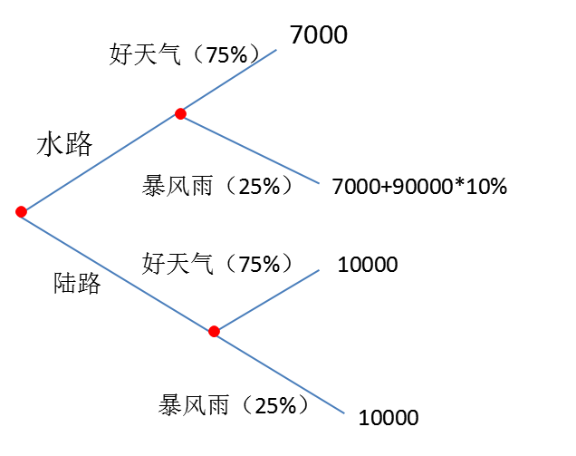

DESIGNER:
运筹方法-决策-风险决策
最大期望收益决策准则
最小机会损失决策准则
某电子商务公司要从A地向B地的用户发送一批价值为90000元的货物。从A地到B地有水、陆两条路线。走陆路时比较安全，其运输成本为10000元；走水路时一般情况下的运输成本只要7000元，不过一旦遇到暴风雨天气，则会造成相当于这批货物总价值的10%的损失。根据历年情况，这期间出现暴风雨天气的概率为1/4，那么该电子商务公司该如何选择？
$=$9250

Slide 23
DESIGNER:
动态规划
某公司打算向它的三个营业区增设6个销售店，每个营业区至少增设1个。各营业区年增加的利润与增设的销售店个数如表示。可通过调整各营业区增设销售店个数，使用公司总利润增加额最大达（）万元。
A.520 B.490 C.470 D.510
增设个数 | 营业区A | 营业区B | 营业区C
1 | 100 | 120 | 150
2 | 160 | 150 | 165
3 | 190 | 170 | 175
4 | 200 | 180 | 190
营业区 | A | B | C | 利润
增 加 销 售 店 个 数 | 1 | 1 | 4 | 410
 |  | 2 | 3 | 425
 |  | 3 | 2 | 435
 |  | 4 | 1 | 430
 | 2 | 1 | 3 | 455
 |  | 2 | 2 | 475
 |  | 1 | 1 | 480
 | 3 | 1 | 2 | 475
 |  | 2 | 1 | 490
 | 4 | 1 | 1 | 470

Slide 24
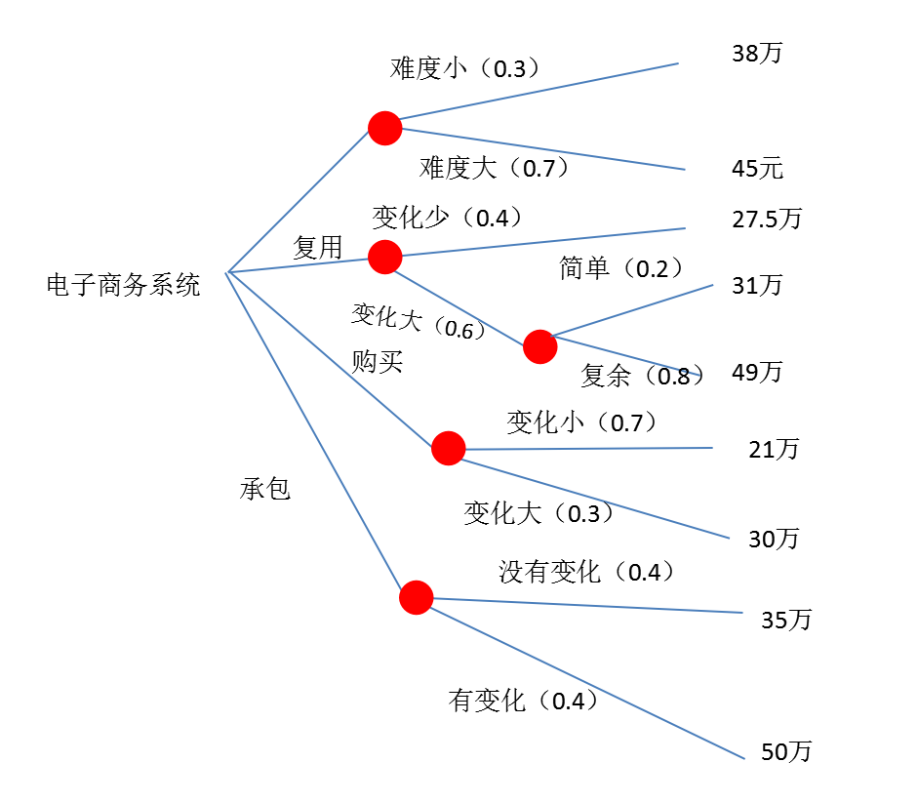
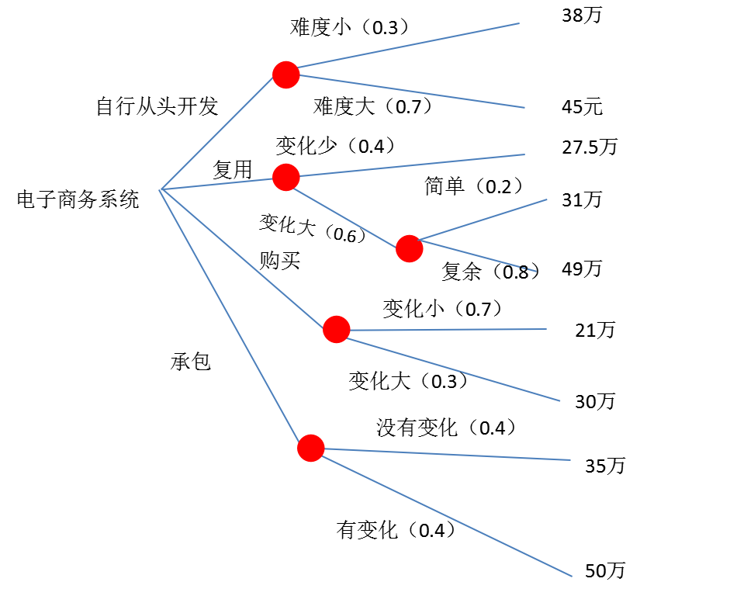
DESIGNER:
练习题
某企业拟进行电子商务系统的建设，有四种方式可以选择：1.企业自行从头开发；2.复用已有的构建来构造；3.购买现成的软件产品；4.承包给专业公司开发。针对这几种方式，项目经理提供了如图所示的决策树，根据此图，管理者选择建设方式的最佳决策时（ ）。
A.企业自行从头开发 B.复用已有的构件来构造
C.购买现成的软件产品 D.承包给专业公司开发

Slide 25
DESIGNER:
数学建模
模型准备
模型假设
模型建立
模型分析
模型检验
模型应用
数学建模方法
直接分析法：认识原理，直接构造出模型
类比法：根据类似问题模型构造新模型
数据分析法：大量数据统计分析之后建模
构想法：对将来可能发生的情况给出设想从而建模。

